Slide 1
Primena mikroservisne arhitekture u
Spring radnom okviru
pri izradi eBanking aplikacije
Završni rad
Student: Nemanja Petrović 4688
Mentor: Doc. Dr Nemanja Zdravković

Slide 2
Uvod
Problemi modernih web aplikacija:
- Veliki broj korisnika
- Brza promena opterećenja u kratkom vremenskom rasponu
Cilj rada:
- Pronaći rešenje za navedene probleme
- Predstaviti rešenje na praktičnom primeru

Slide 3
Monolitna arhitektura
- Klasičan oblik arhitekture
- Aplikacija izgrađena kao celina
- Obično ima 3 sloja (klijent, baza, server)
- Jednostavniji razvoj
- Problem kod skaliranja

Slide 4
Mikroservisna arhitektura
- Mali izdvojeni servisi
- Sve komponente su posebna aplikacija
- Komplikovaniji razvoj
- Lakše skaliranje

Slide 5
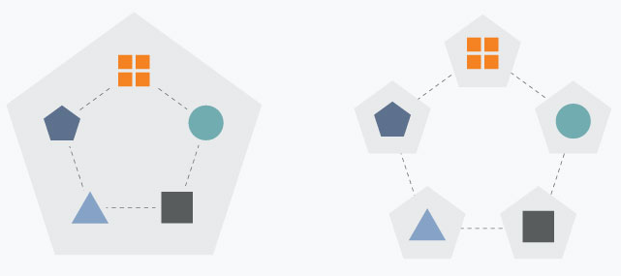

Slide 6
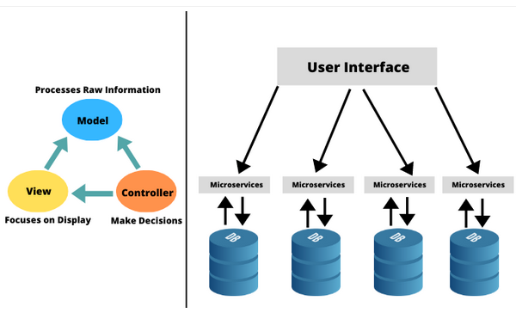
MVC i Mikroservisna arhitektura

Slide 7
Tehnologije korišćene na projektu
- Spring (Cloud, Web, Jpa, Security)
- Angular 12
- PostgreSQL
- MongoDB
- Docker

Slide 8
Zahtevi eBanking aplikacije
- Kreiranje zaposlenih
- Kreiranje klijenata
- Kreiranje računa
- Vršenje transakcija između računa
- Pregled transakcija

Slide 9
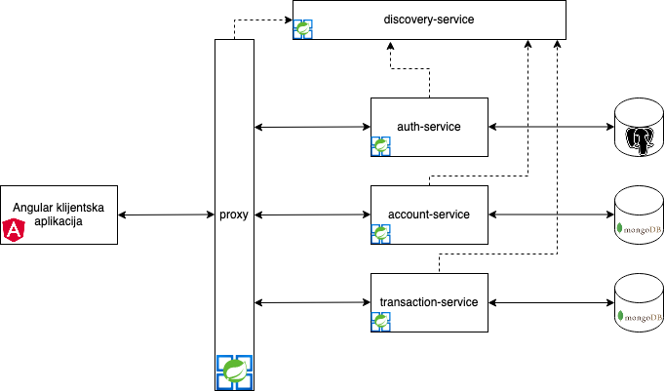
Arhitektura

Slide 10
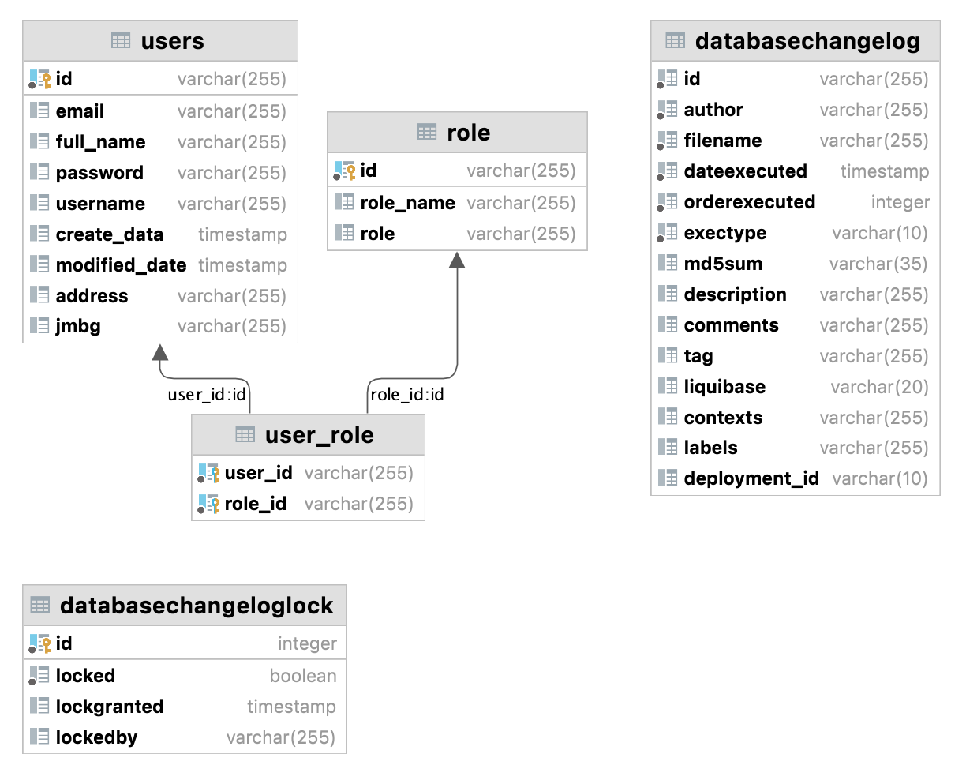
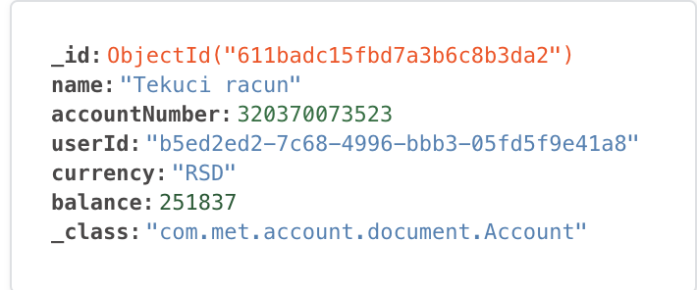
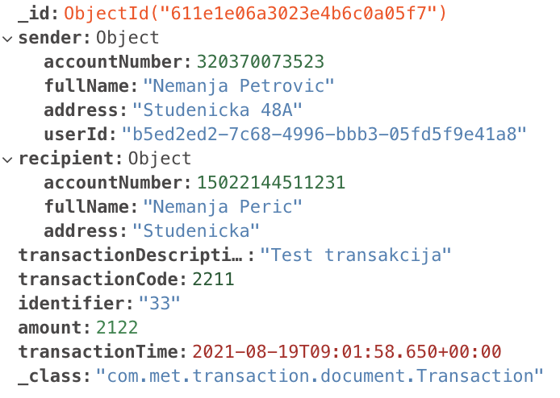
Baze podataka

Slide 11
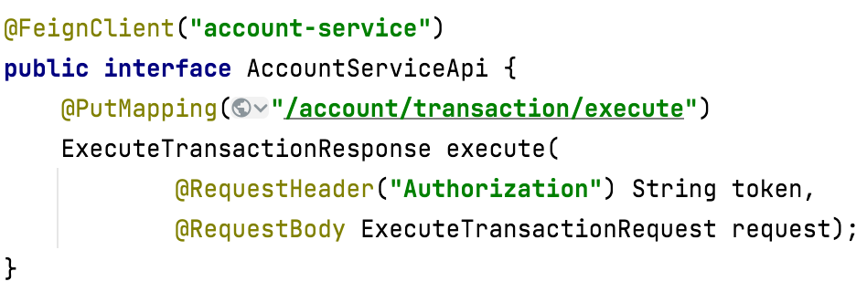
Komunikacija između servisa
- Komunikacija se sinhrona
- Koristi se Feign Client

Slide 12
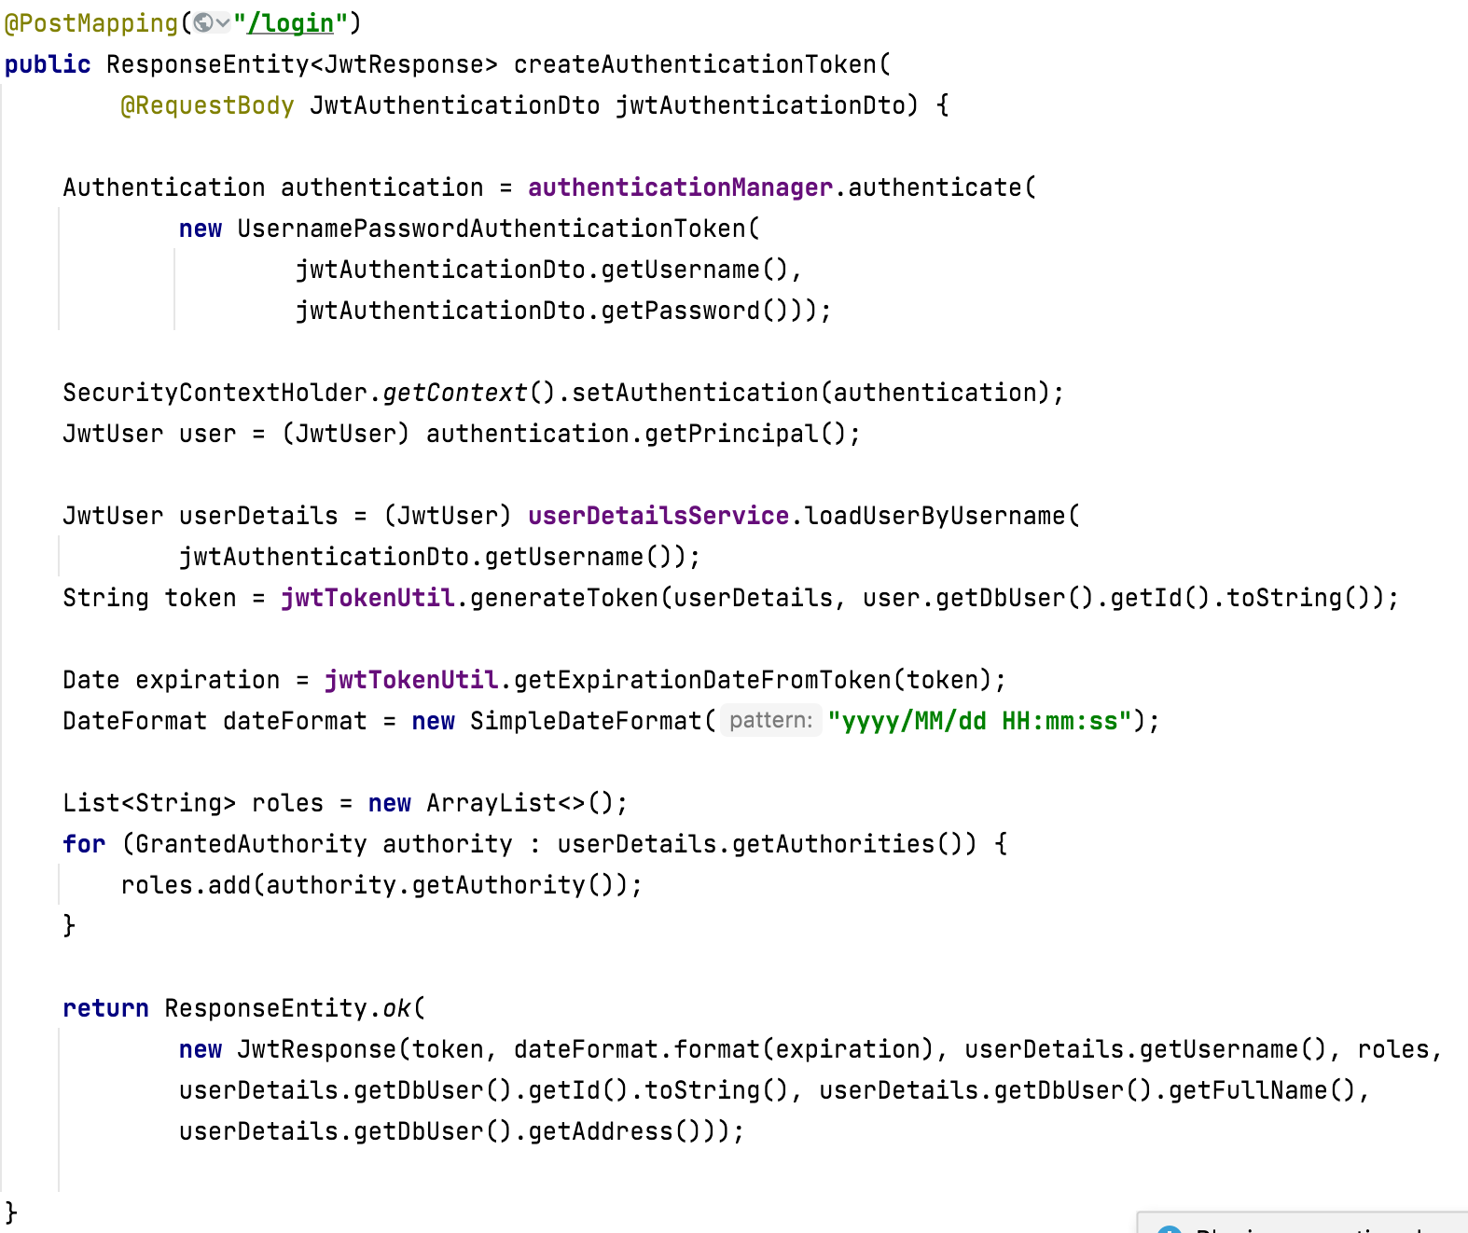
Sigurnost i prijava korisnika
- Spring security
- JWT tokeni
- Tokeni imaju rok trajanja

Slide 13
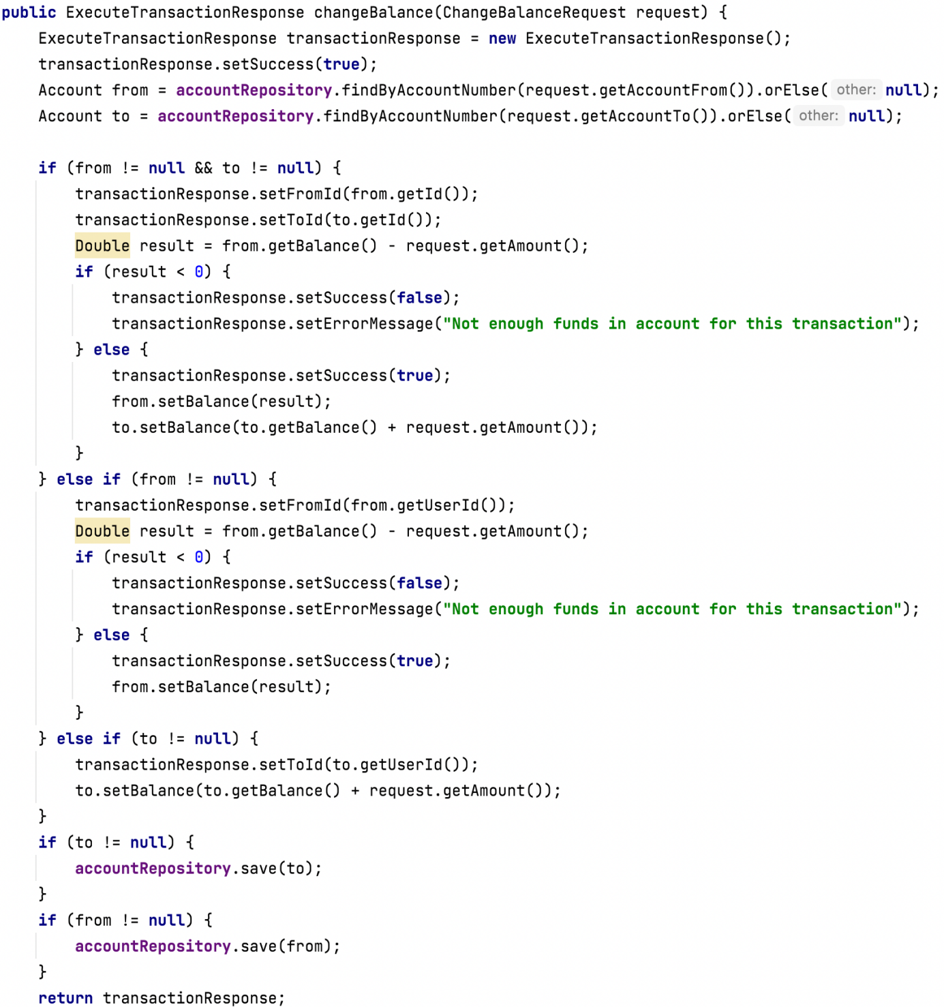
Transakcije između računa
- Dva servisa su uključena
- Transaction poziva Account
- Radi se validacija na osnovu dostupnog novca

Slide 14
DEMO

Slide 15
Zaključak
- Mikroservise treba koristiti kod kompleksnijih projekata
- Spring ima odličnu podršku za razvoj mikroservisa
- Spring omogućava jako brz razvoj

Slide 16
HVALA

